Slide 1

Занятие №15

Slide 2
Учим новые слова
хьэкъущыкъу
тепщэч
шынакъ
фалъэ
гуахъуэ
сэ
бжэмышх
тебэ
кIэструл
пэгун
шыуан
фошыгъулъэ
шыгъулъэ
дзасэ
шынакъжьей
птулъкIэ
посуда
тарелка
миска
чаша
вилка
нож
ложка
сковородка
кастрюля
ведро
казан, казанок
сахарница
солонка
вертел
половник
бутылка

Slide 3
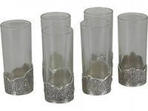
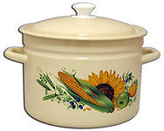
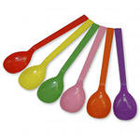
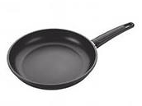
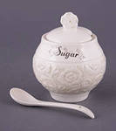
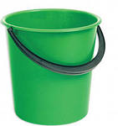
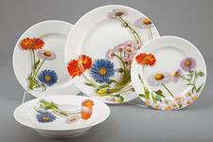
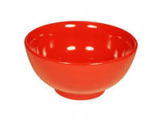
Составляем словосочетания

Slide 4
Знакомимся с новыми глаголами
итын
илъын
тхьэщIын
тетын
телъын
Глаголы тетын, телъын спрягаются так же, как и глагол щыпсэун, таблица №2, но без префикса о- в настоящем времени.
быть, находиться в чем-л. – чаще о жидком
лежать в чем-л.
мыть, спрягается так же, как и глагол лъагъун – таблица №14
стоять на чем-л.
лежать на чем-л.

Slide 5
Спряжение глагола тхьэщIын.
сэ сотхьэщI
уэ уотхьэщI
абы етхьэщI
дэ дотхьэщI
фэ фотхьэщI
абыхэм ятхьэщI
Сэ ... сотхьэщI.
Уэ ... уотхьэщI.
Абы ... етхьэщI.
Дэ ... дотхьэщI.
Фэ ... фотхьэщI.
Абыхэм ... ятхьэщI.

Slide 6
Завершаем предложения
СтIолым телъщ ... .
СтIолым тетщ ... .
Шкафым телъщ ... .
Шкафым тетщ ... .

Slide 7
Глаголы итын, илъын спрягаются так же, как и глагол иIэн (таблица №4), но в 3-м лице множественного числа сохраняется личный префикс и-, а глагол иIэн получает в 3-м лице множественного числа префикс я-. Например:
сэ силъщ (сиIэщ)
уэ уилъщ (уиIэщ)
ар илъщ (абы иIэщ)
дэ дилъщ (диIэщ)
фэ филъщ (фиIэщ)
ахэр илъщ (абыхэм яIэщ)

Slide 8
Вставляем подходящие слова
ПтулъкIэм ... итщ.
КIэструлым ... итщ.
Фошыгъулъэм ... илъщ.
Шыгъулъэм ... илъщ.

Slide 9
Образование новых слов с помощью суффикса -лъэ.
фошыгъулъэ
шыгъулъэ
фошыгъу + лъэ
шыгъу + лъэ
хугу + лъэ = хугулъэ
кхъуей +лъэ = кхъуеилъэ

Slide 10
Работаем с вопросительными предложениями.
Сыт тепщэчым (шыуаным, пэгуным) илъыр (итыр)?
Сыт стIолым (тумбочкэм, шкафым) телъыр (тетыр)?
Хэт хьэкъущыкъур (тебэр, стэчанхэр) зытхьэщIар (зытхьэщIынур)?

Slide 11


